Slide 1


Theodor Fontanes Notizbücher.
Konzept und Visualisierung der digitalen genetisch-kritischen und kommentierten Edition
Datenmodellierung in digitalen Briefeditionen und ihre interpretatorische
Leistung.
Ontologien, Textgenetik und
Visualisierungsstrategien
Vortrag von Dr. Gabriele Radecke und Mathias Göbel

Slide 2

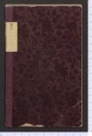


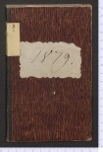









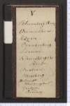
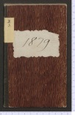
MATERIAL
VIRTUELLE FORSCHUNGSUMGEBUNG
NUTZUNG
TEXTGRID
LABORATORY
TEXTGRID
REPOSITORY
12. Oxygen-XML-Editor
13. Wörter-bücher
Objekt-hierarchie
Plugins
14. Export zu SADE (existdb, Lucene, Batik, DigiLib, …)
16. FONTANE-NOTIZBUCH-PORTAL
(Digitale Edition powered by SADE)
1. Philologische Materialautopsie
10. Editionsphilologische
Arbeit
Textkonstitution
Textkritische Apparate
Kommentar
Register
Editionsbericht etc.
11. Informations-
wissenschaftliche
Arbeit
Vorbereitung der digitalen Publikation (Visualisierung)
2. Editions-prinzipien und Transkriptions-regeln
17. TEXTGRID REPOSITORY
(Langfristige Verfügbarkeit der Forschungsdaten)
www.textgridrep.de
3. Metadaten-schema
15. Publikation
(Persistent Identifier, Metadatenvalidierung)
TEI als XSD
6. XML/TEI- Codierung
9. Relationen
z.B. DTA, GND, …
4. Transkription
18. BUCHEDITION
mittels XML-Print
im Walter-deGruyter-Verlag
4a. Konversion
7. Digitalisate
8. Metadaten
5. Digitale Objekte
5a. Ingest
Workflow-Grafik

Slide 3
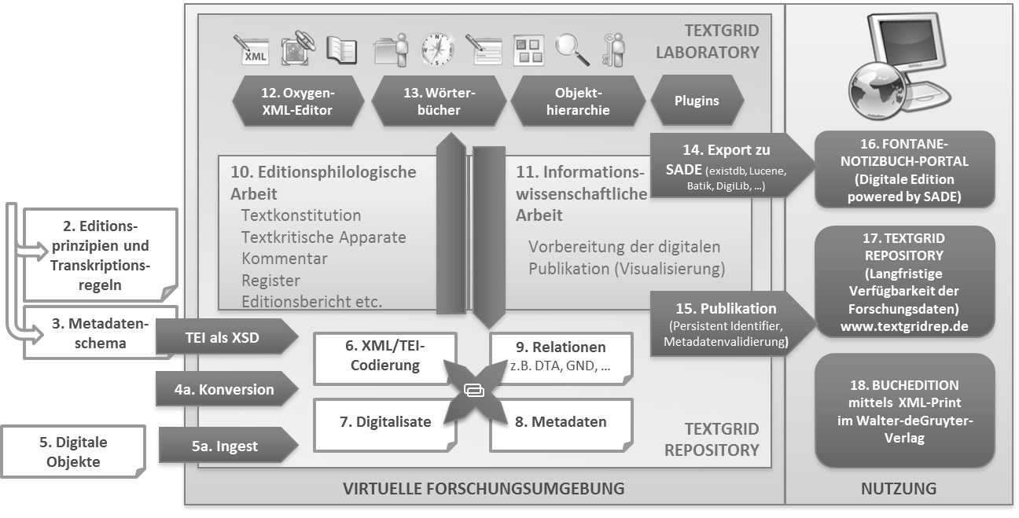
MATERIAL
1. Philologische Materialautopsie
4. Transkription
Materialautopsie

Slide 4
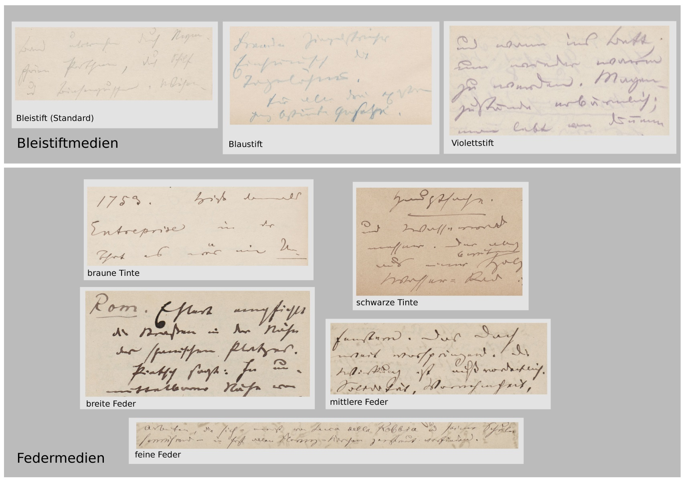

Slide 5
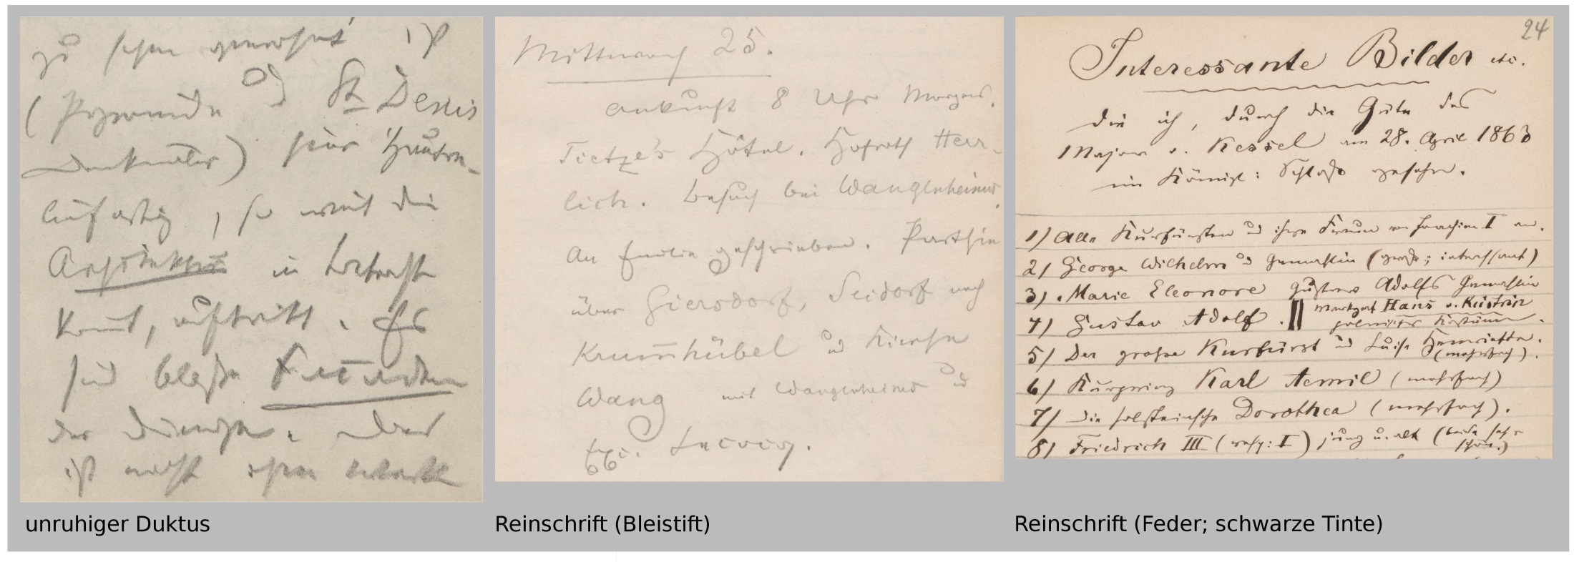

Slide 6
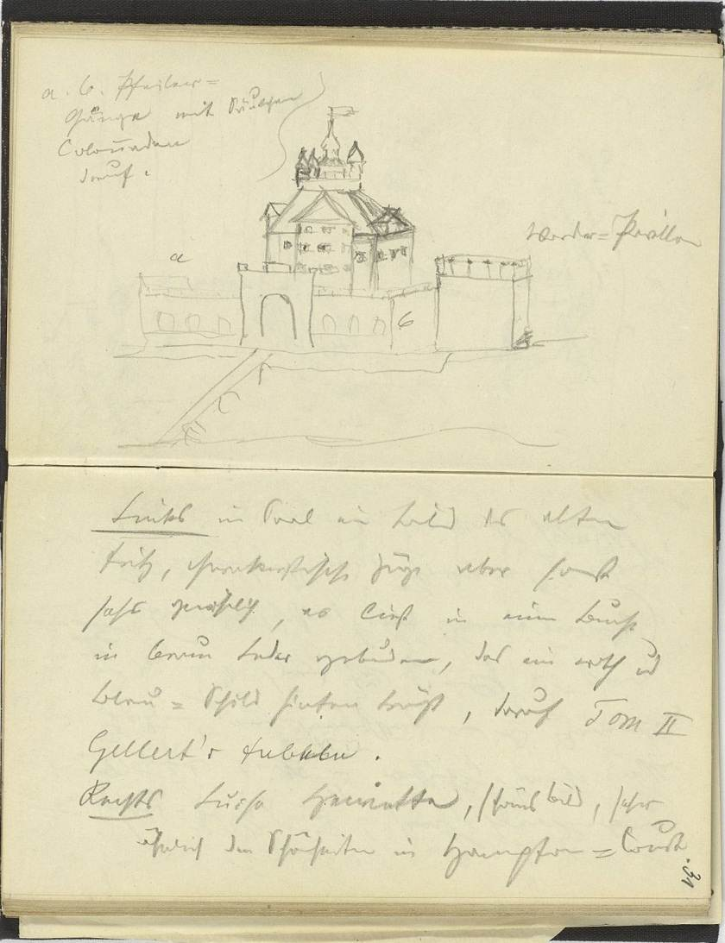
A03_040
© Staatsbibliothek zu Berlin, Handschriftenabteilung

Slide 7
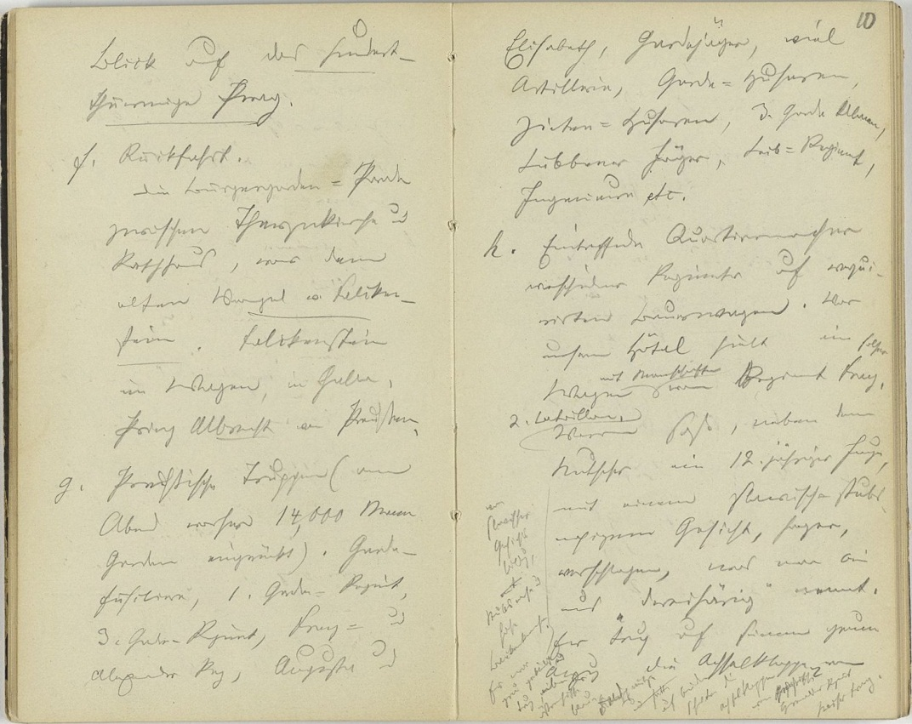
Randbeschriftung
D04_018
© Staatsbibliothek zu Berlin, Handschriftenabteilung

Slide 8
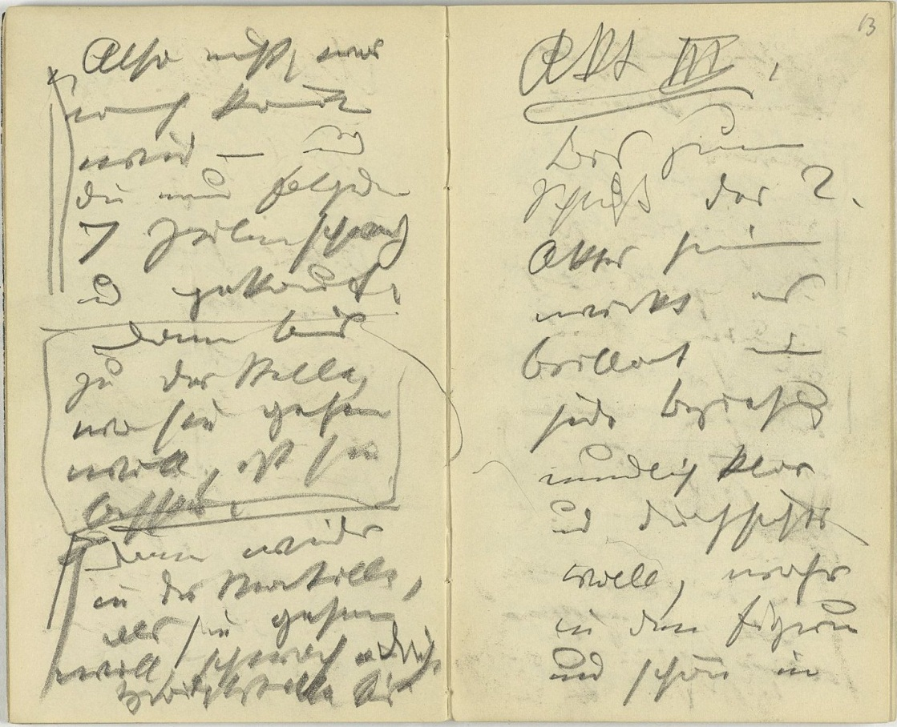
B05_015
© Staatsbibliothek zu Berlin, Handschriftenabteilung

Slide 9
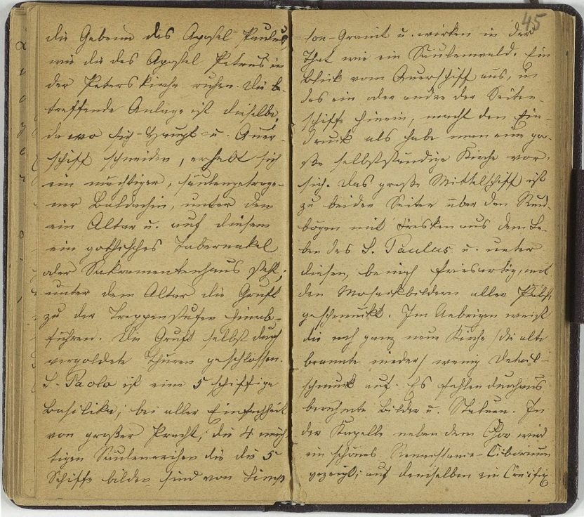
Fremde zeitgenössische Schreiberhand:
Emilie Fontanes Hand
C09_048
© Staatsbibliothek zu Berlin, Handschriftenabteilung

Slide 10
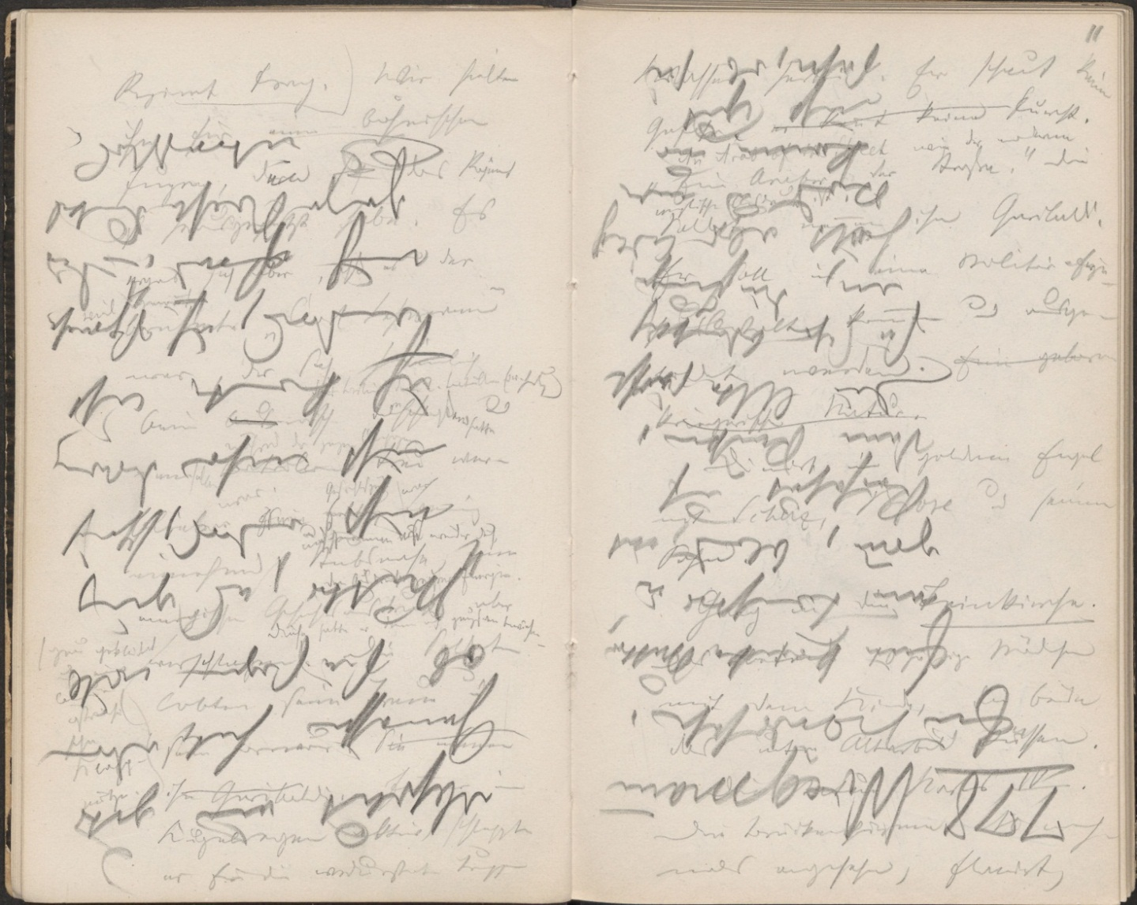
Zwei Textschichten
D04_019
© Staatsbibliothek zu Berlin, Handschriftenabteilung

Slide 11

Zwei Textschichten
D04_019
© Staatsbibliothek zu Berlin, Handschriftenabteilung

Slide 12
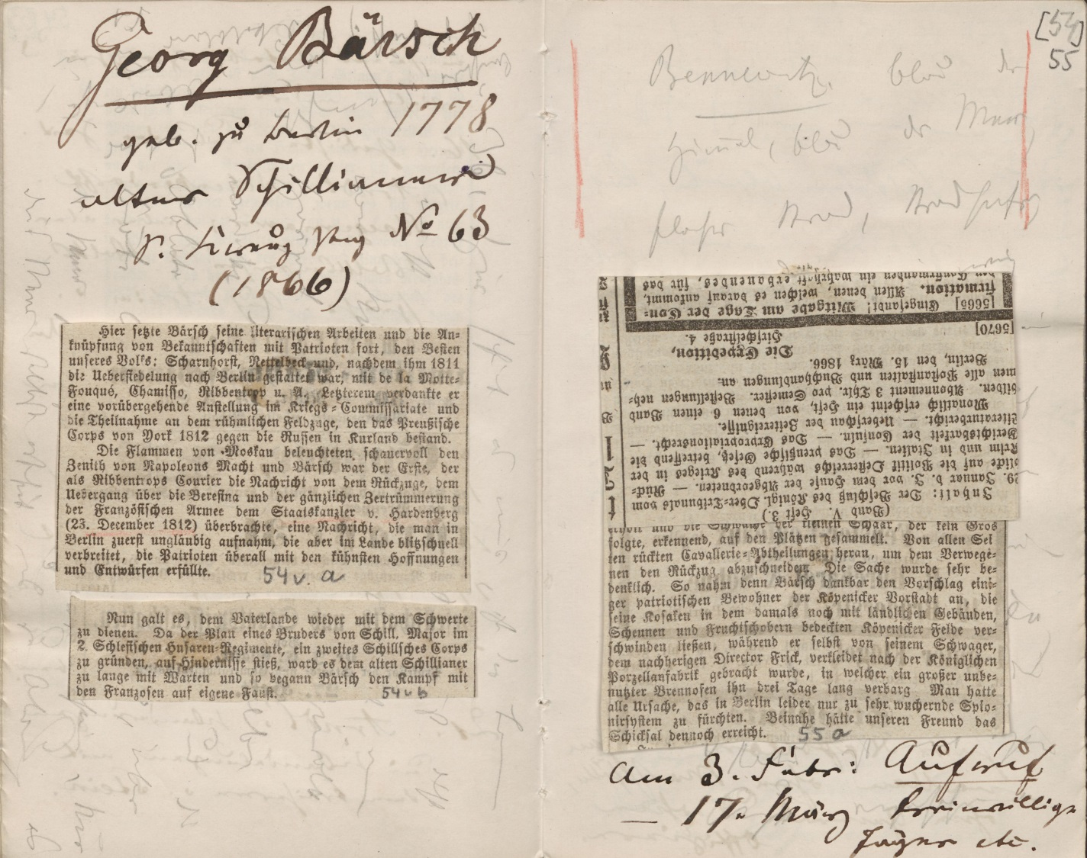
Auf- und angeklebte Zeitungsausschnitte
E02_065
© Staatsbibliothek zu Berlin,
Handschriftenabteilung

Slide 13
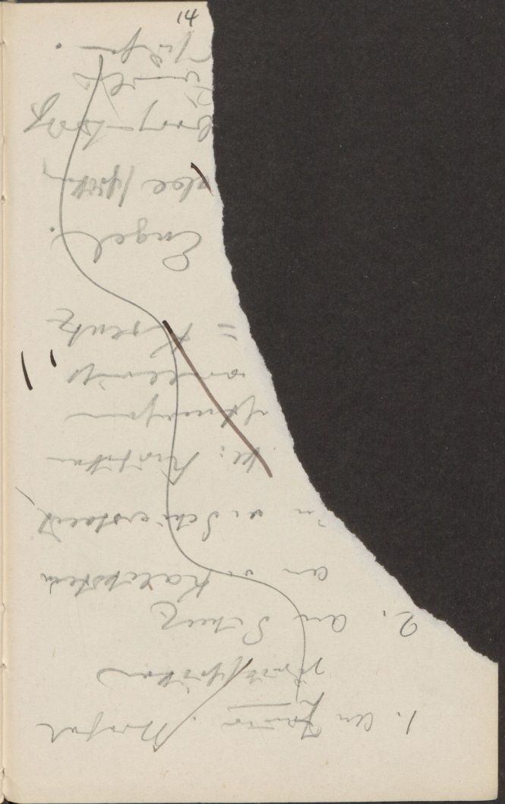
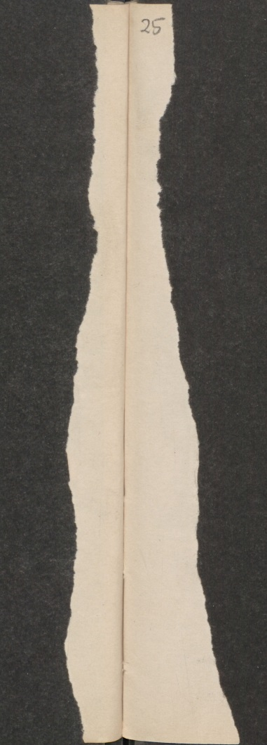
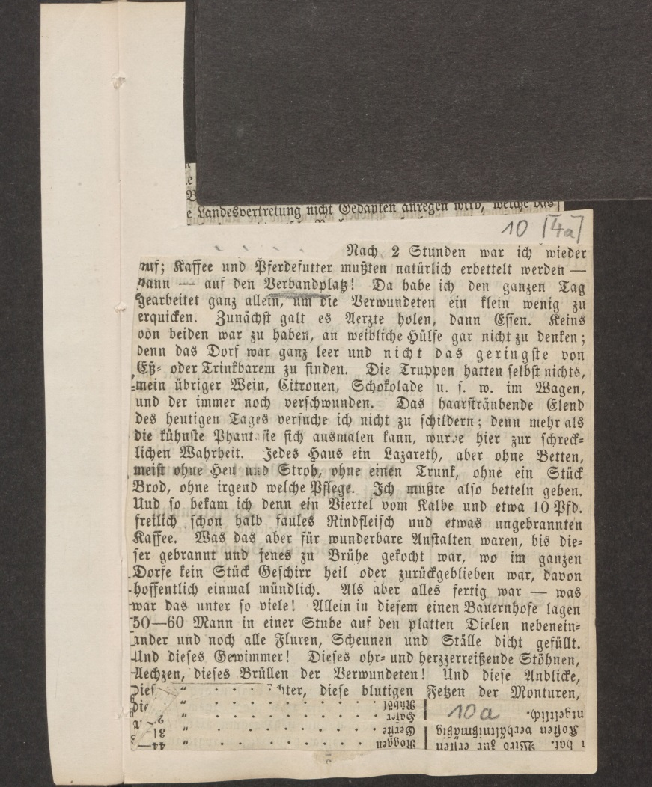
Blattfragmente

Slide 14
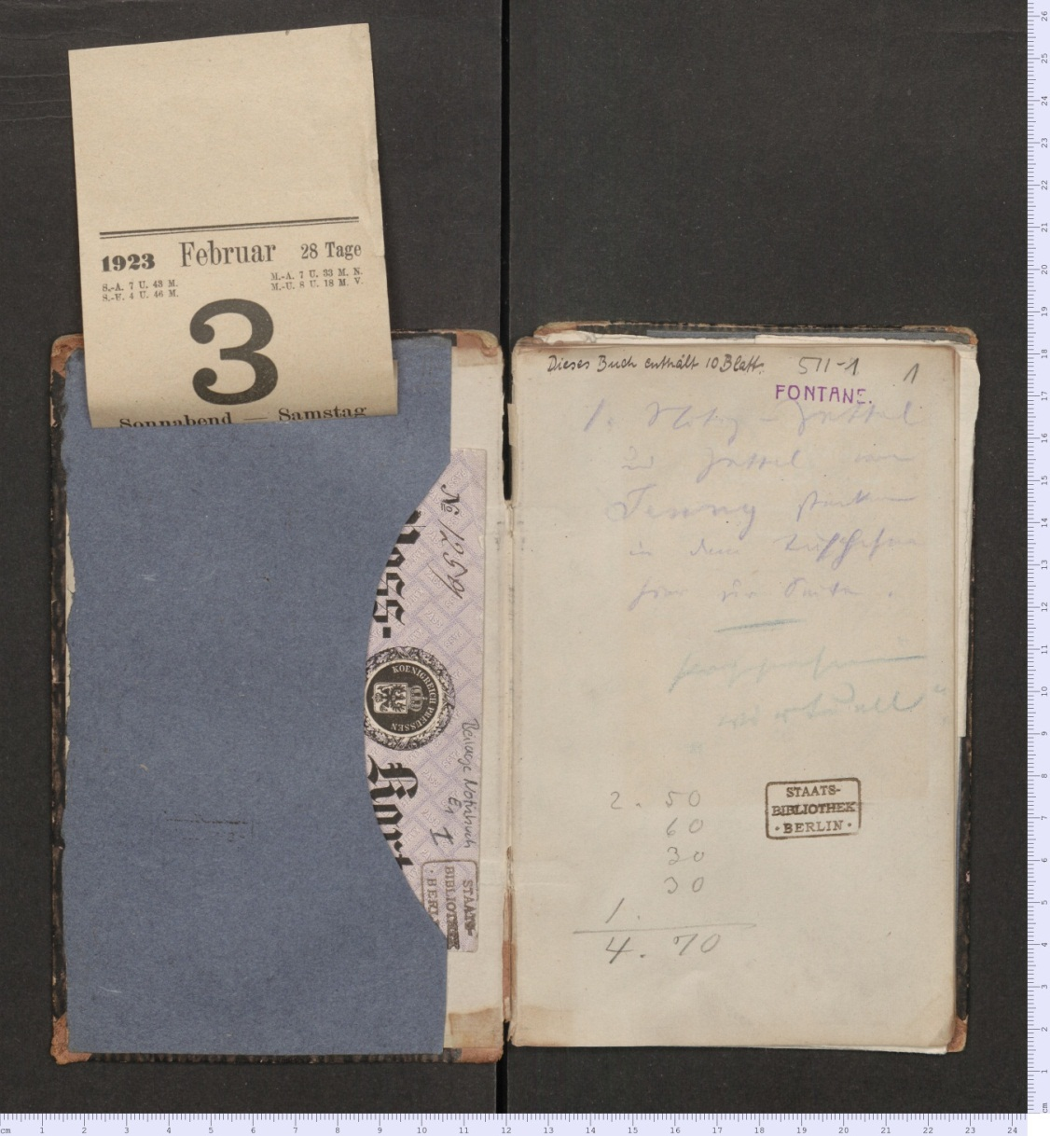
Notizbuchbeilage, angeklebte Tasche, angeklebtes Kalenderblatt
E01_003
© Staatsbibliothek zu Berlin,
Handschriftenabteilung

Slide 15
Ehemalige Notizbuchblätter
© Stiftung Stadtmuseum Berlin

Slide 16
Ergebnisse der Materialautopsie und Editionsprinzipien:
Prinzip der Materialität und Medialität
Synoptische Darstellung (vgl. Folie 17) von
Notizbuchdigitalisaten
Diplomatischer Transkriptionsansicht
(zeichen-, positions-, zeilen und seitengetreu)
Zeichengetreuem Edierten Text mit textkritischem Apparat
Kommentaren

Slide 17
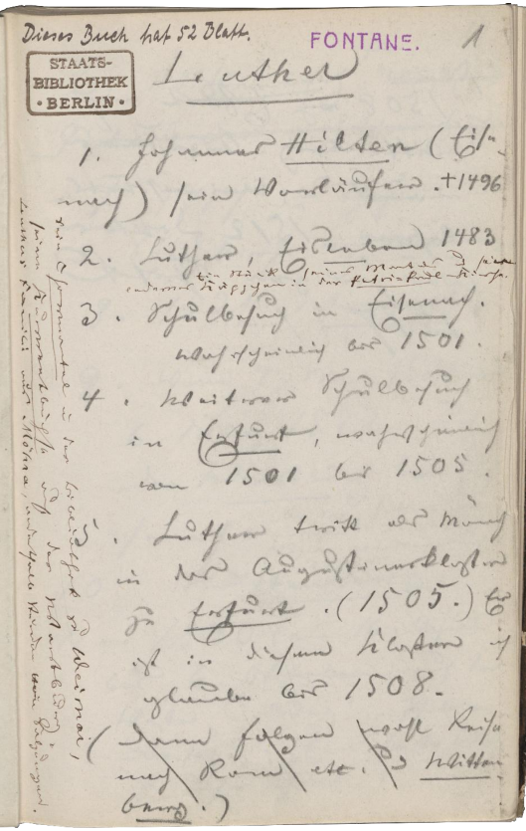
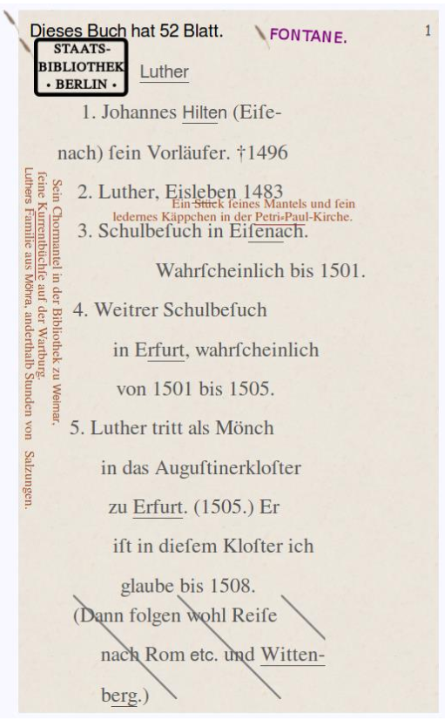
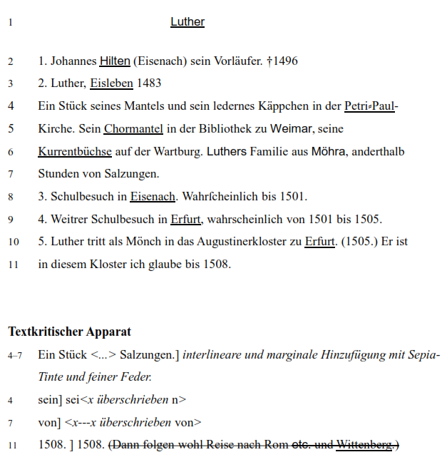

Slide 18
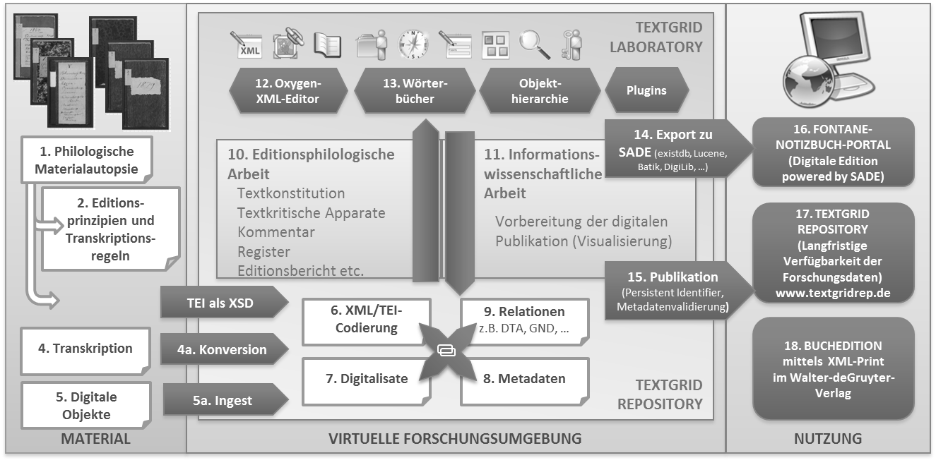
Vom Faksimile zur digitalen Publikation
NUTZUNG
14. Export zu SADE (existdb, Lucene, Batik, DigiLib, …)
16. FONTANE-NOTIZBUCH-PORTAL
(Digitale Edition powered by SADE)
17. TEXTGRID REPOSITORY
(Langfristige Verfügbarkeit der Forschungsdaten)
www.textgridrep.de
3. Metadaten-schema
15. Publikation
(Persistent Identifier, Metadatenvalidierung)
TEI als XSD
6. XML/TEI- Codierung
9. Relationen
z.B. DTA, GND, …
18. BUCHEDITION
mittels XML-Print
im Walter-deGruyter-Verlag
7. Digitalisate
8. Metadaten

Slide 19
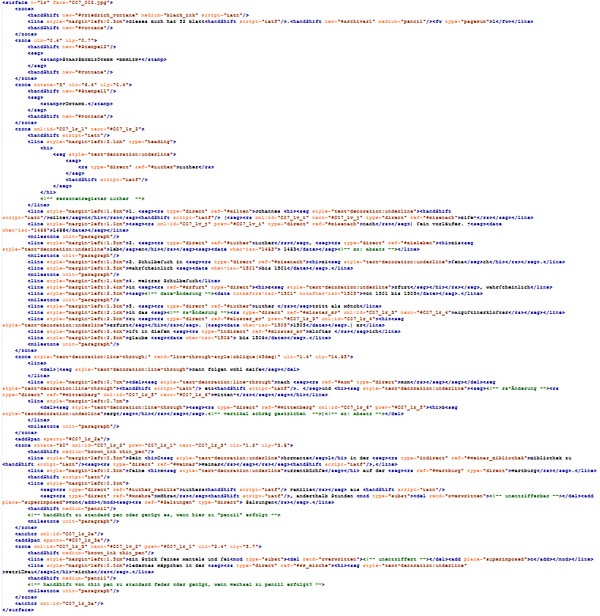

Slide 20
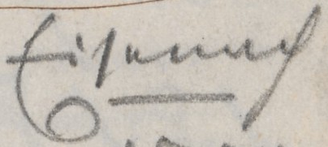


<hi>Ei<seg style="text-decoration:underline">ſena</seg>ch</hi>
Zeichengetreue Unterstreichung (Transkriptionsansicht)
Sinngetreue Untersteichung (Edierter Text)

Slide 21
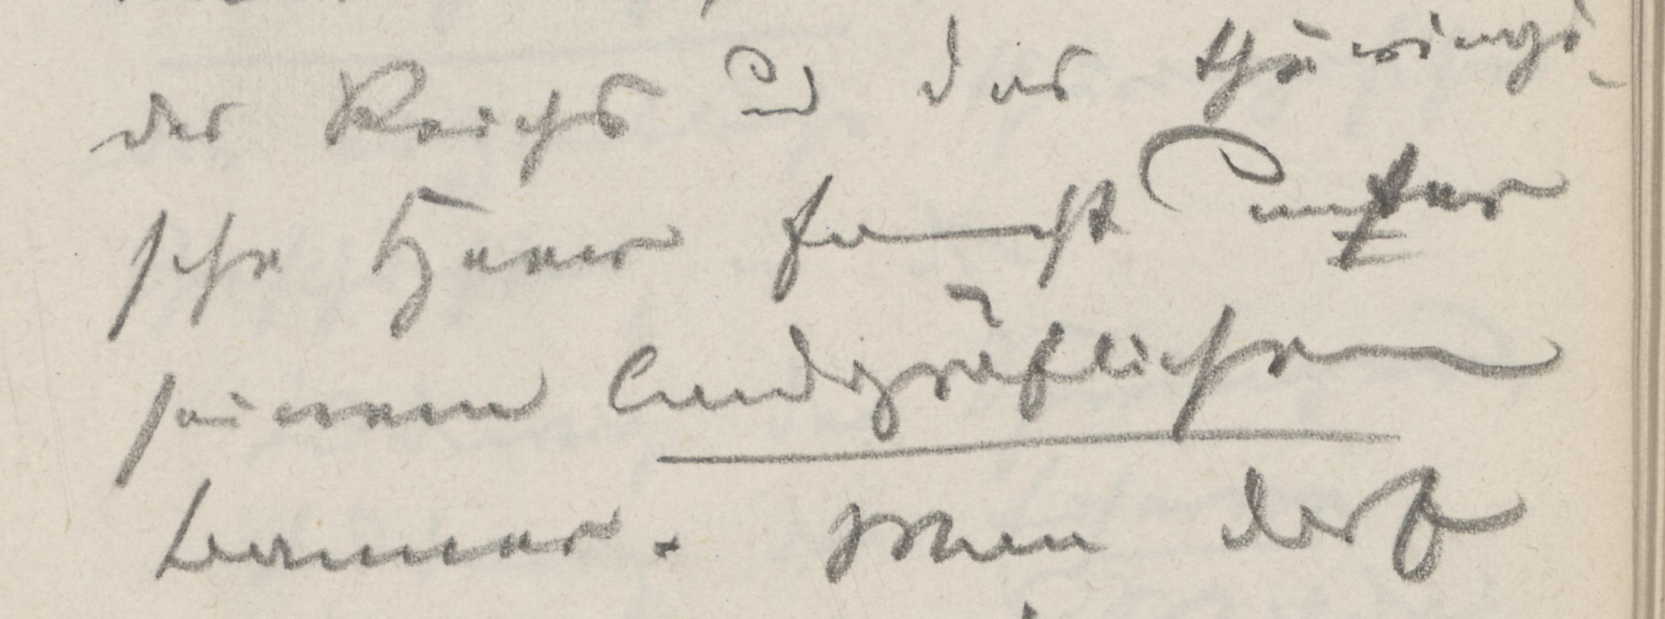
das thüringiſche Heer focht un
<mod type="transform">
<del>ſ</del>
<add>t</add>
</mod>
er ſeinem landgräflichen Banner

Slide 22
<rs type="direct" ref="#Eisenach">
<hi>Ei<seg style="text-decoration:underline">ſena</seg>ch</hi>
</rs>
<place xml:id="Eisenach">
<idno type="GeoNames">2931574</idno>
<place xml:id="Wartburg">
<event xml:id="Tod_Heinrich_Raspe">
<label>Tod Heinrich Raspes</label>
</event>
</place>
</place>

Slide 23
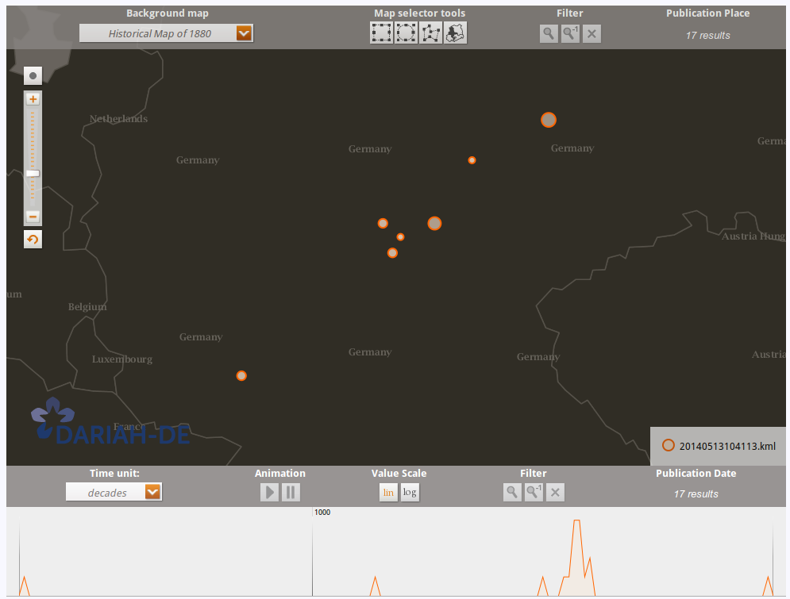

Slide 24
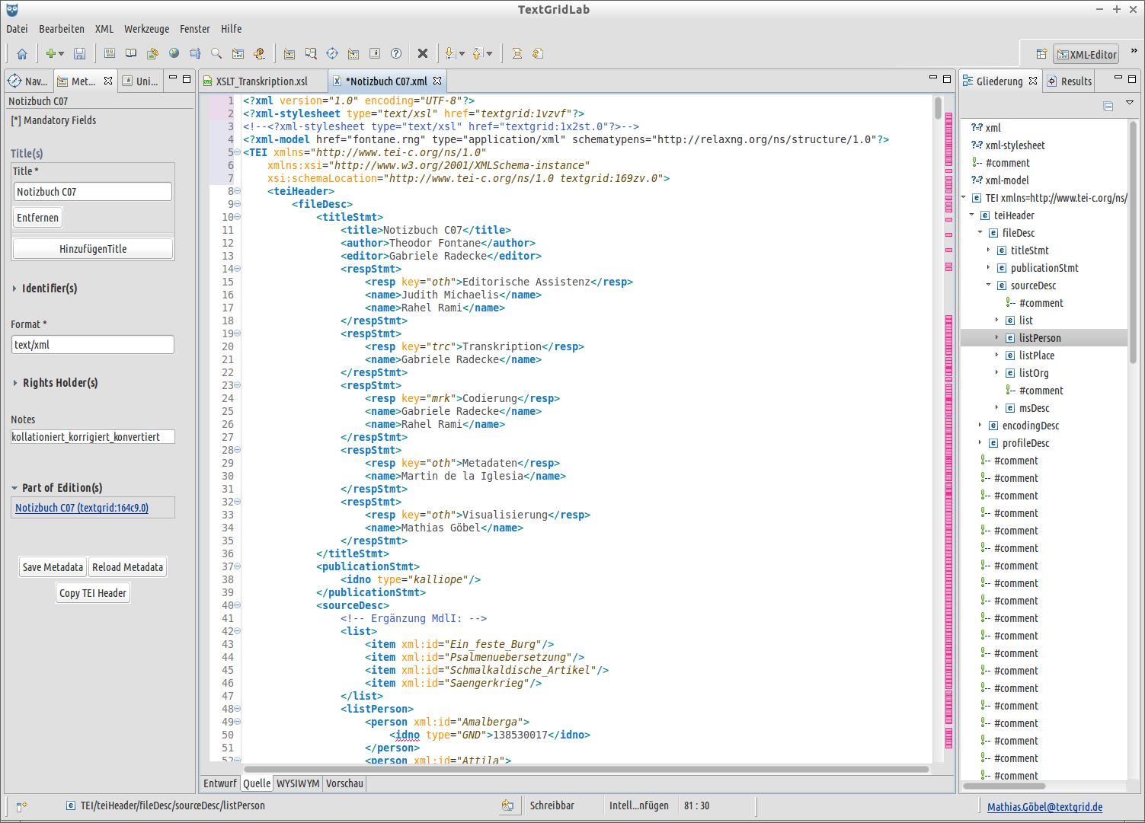

Publikation und Visualisierung der TEI-Daten

Slide 25
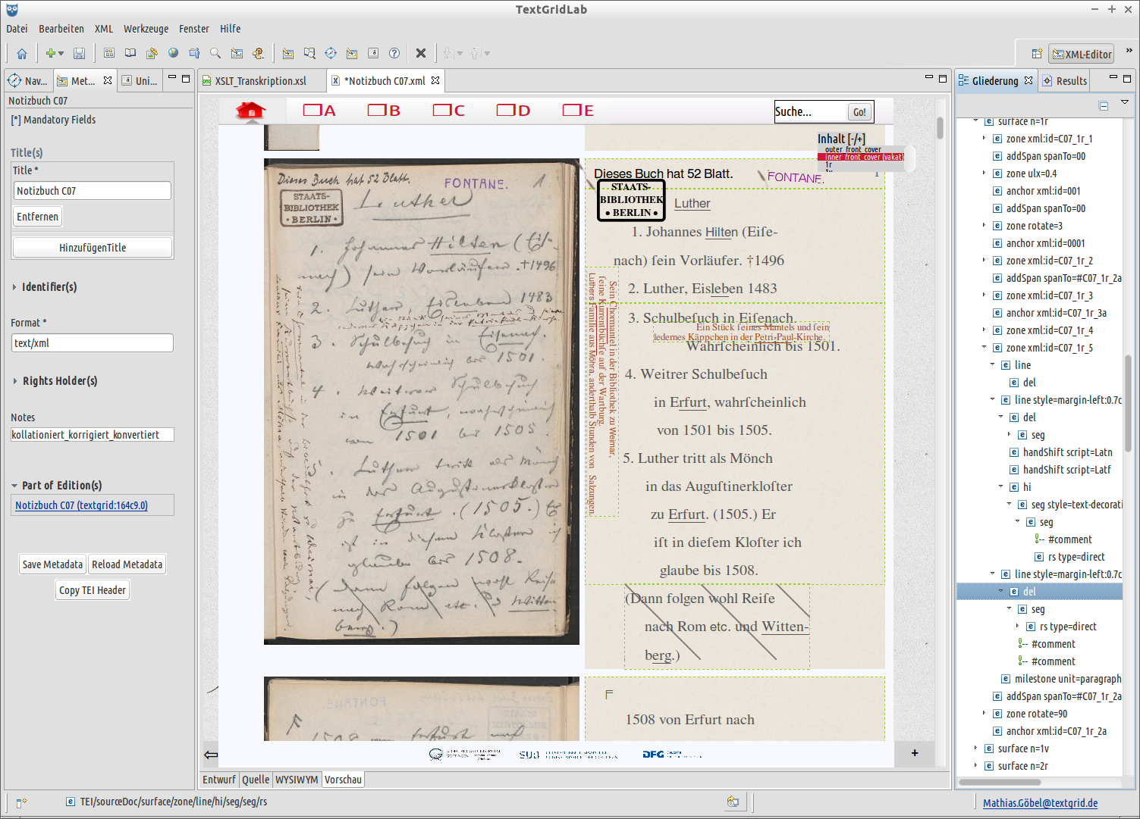
Publikation und Visualisierung der TEI-Daten

Slide 26
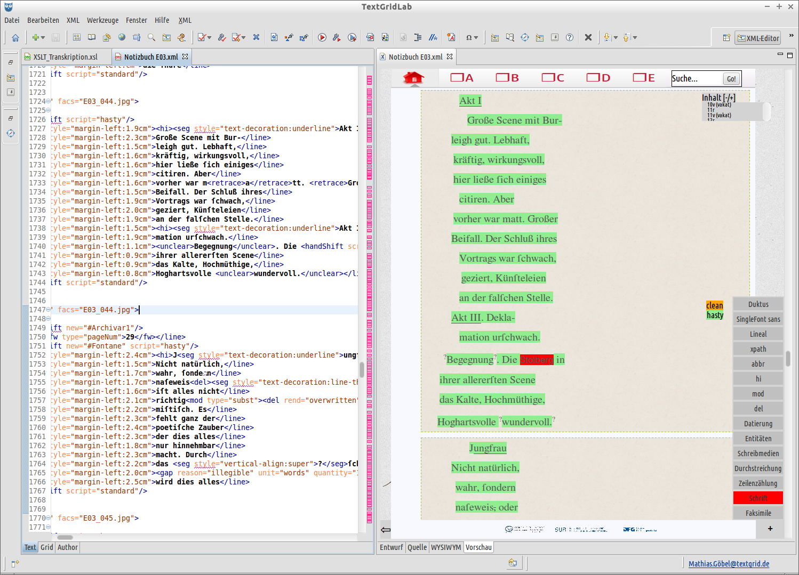
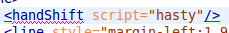
Publikation und Visualisierung der TEI-Daten

Slide 27
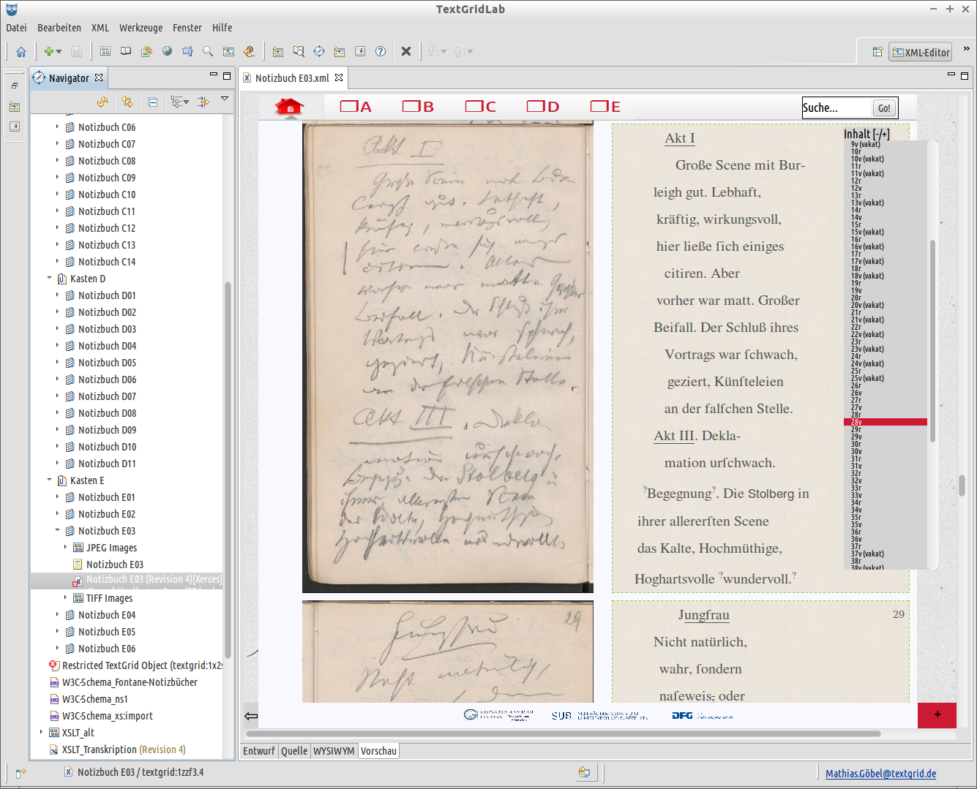
Publikation und Visualisierung der TEI-Daten

Slide 28
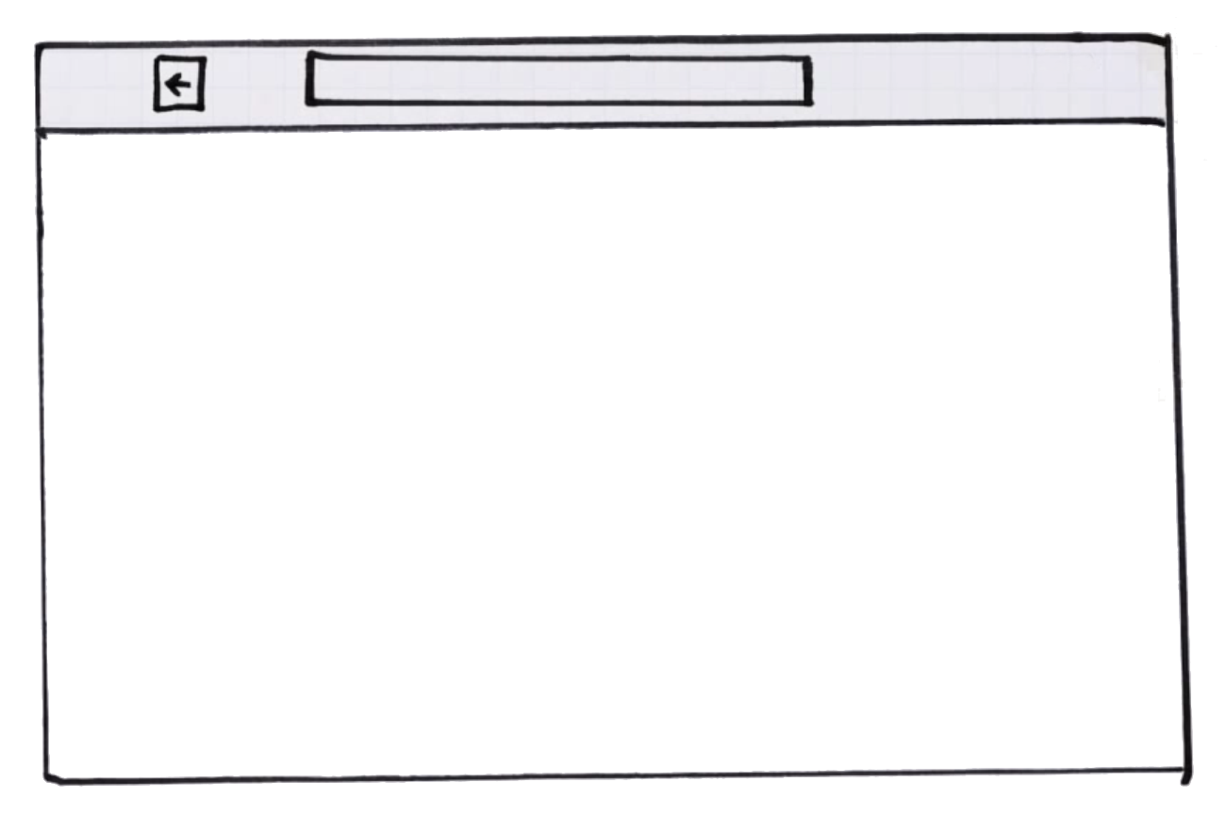
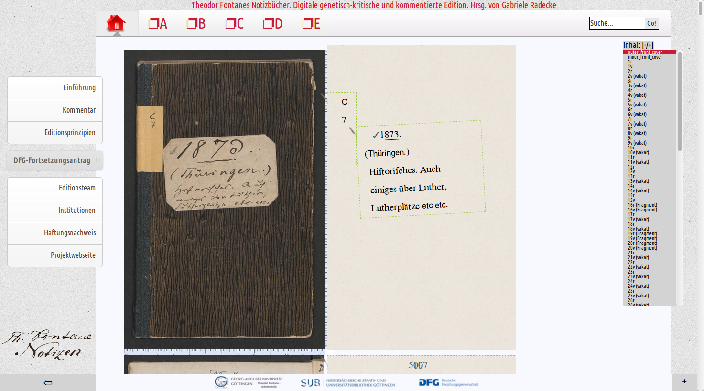
Webportal
fontane-notizbücher.de

Slide 29
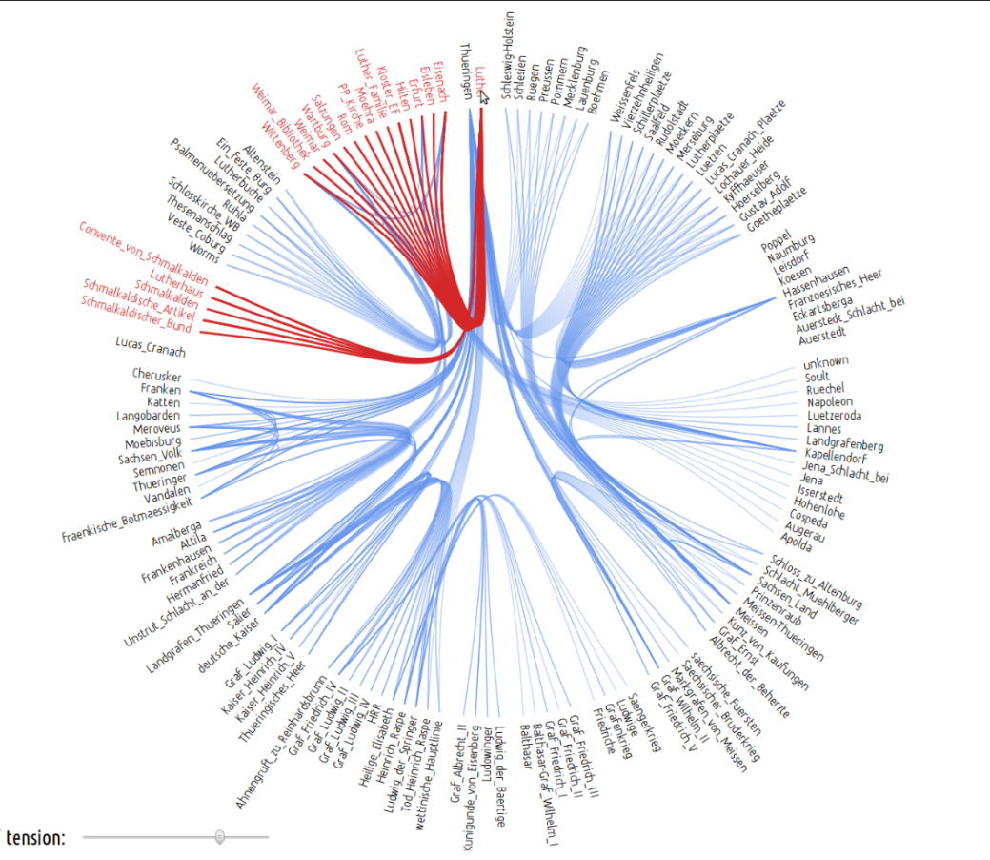
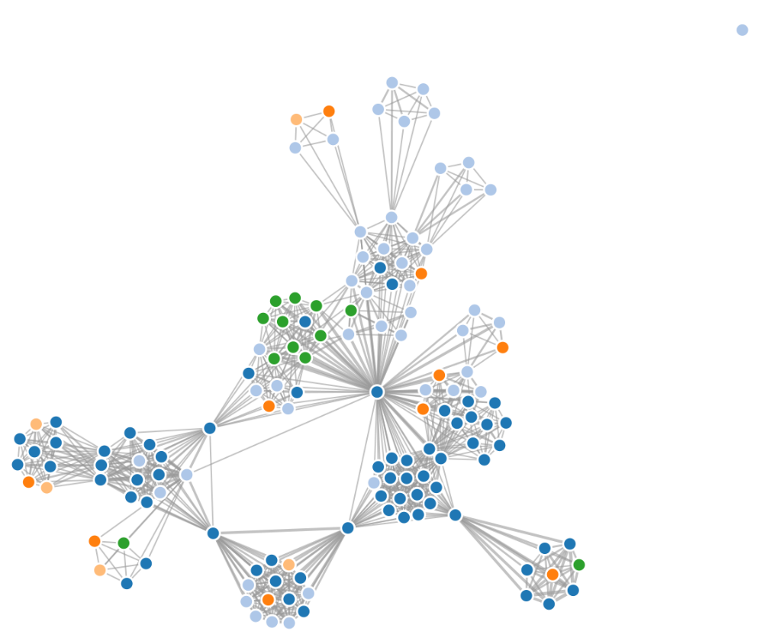
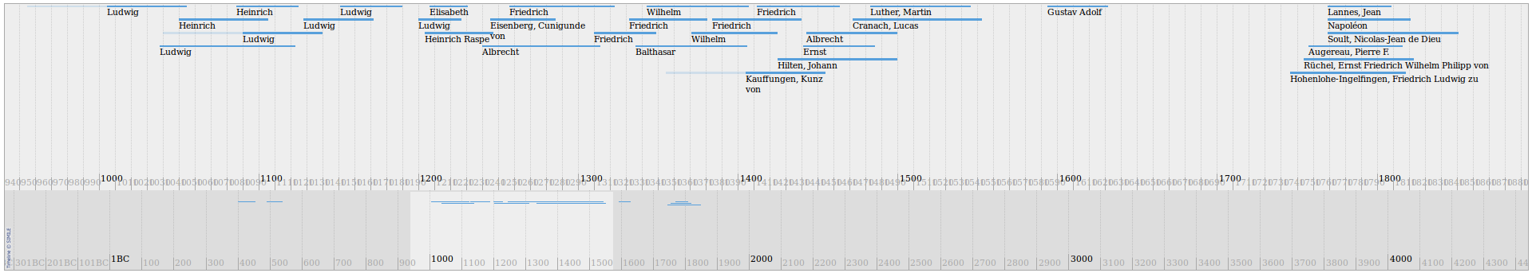
Semantische Analyse der Daten

Slide 30
Literaturhinweise
Projektwebsite: www.fontane-notizbuecher.de
Gabriele Radecke: Theodor Fontanes Notizbücher. Überlegungen zu einer überlieferungsadäquaten Edition. In: Materialität in der Editionswissenschaft. Hrsg. von Martin Schubert. Berlin, New York 2010 (Beihefte zu editio, Bd. 32), S. 95–106.
Gabriele Radecke: Notizbuch-Editionen. Zum philologischen Konzept der Genetisch-kritischen und kommentierten Hybrid-Edition von Theodor Fontanes Notizbüchern. In: editio 27 (2013), S. 149–172.
Gabriele Radecke, Mathias Göbel und Sibylle Söring: Theodor Fontanes Notizbücher. Genetisch-kritische und kommentierte Hybrid-Edition erstellt mit der Virtuellen Forschungsumgebung TextGrid. In: Evolution der Informationsinfrastruktur: Forschung & Entwicklung als Kooperation von Bibliothek und Fachwissenschaft. Hrsg. von Heike Neuroth u. a. Göttingen 2013, S. 85–105 Online: http://webdoc.sub.gwdg.de/univerlag/2013/Neuroth_Festschrift.pdf

